Slide 1
한글

Slide 2
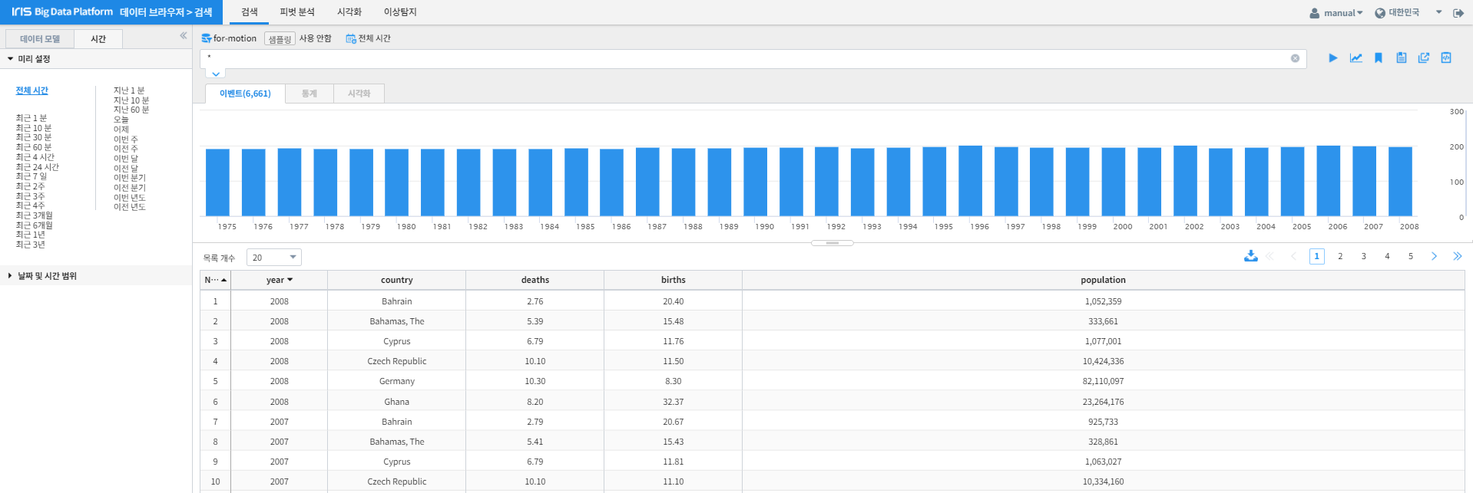
001.data_view.png

Slide 3
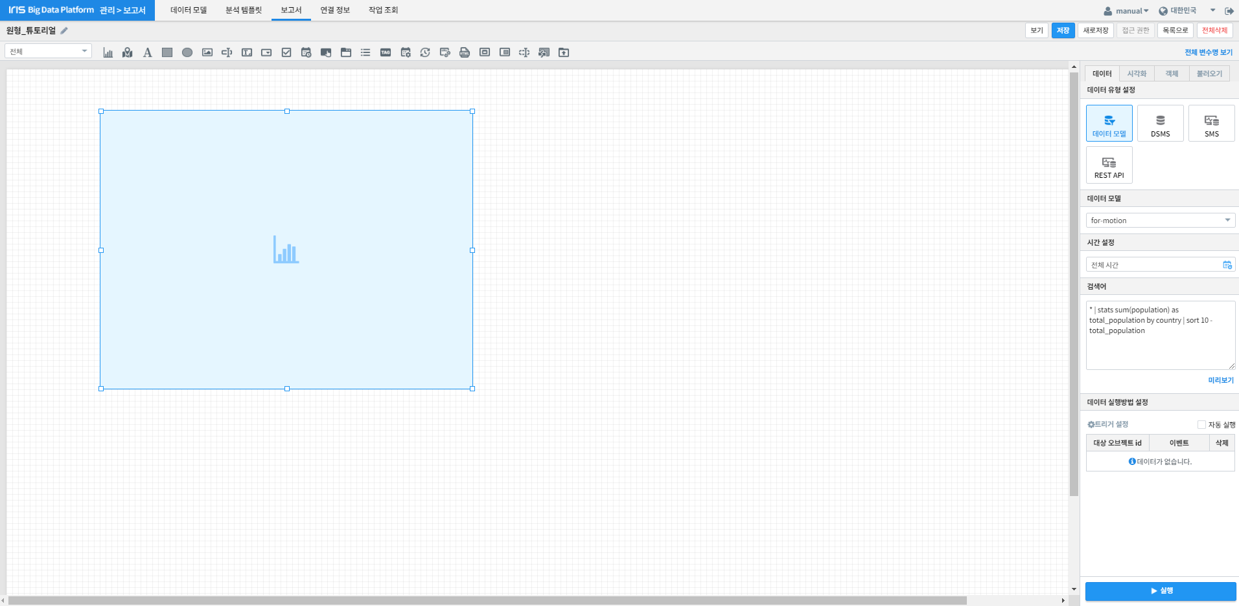
002.create_pie.png

Slide 4
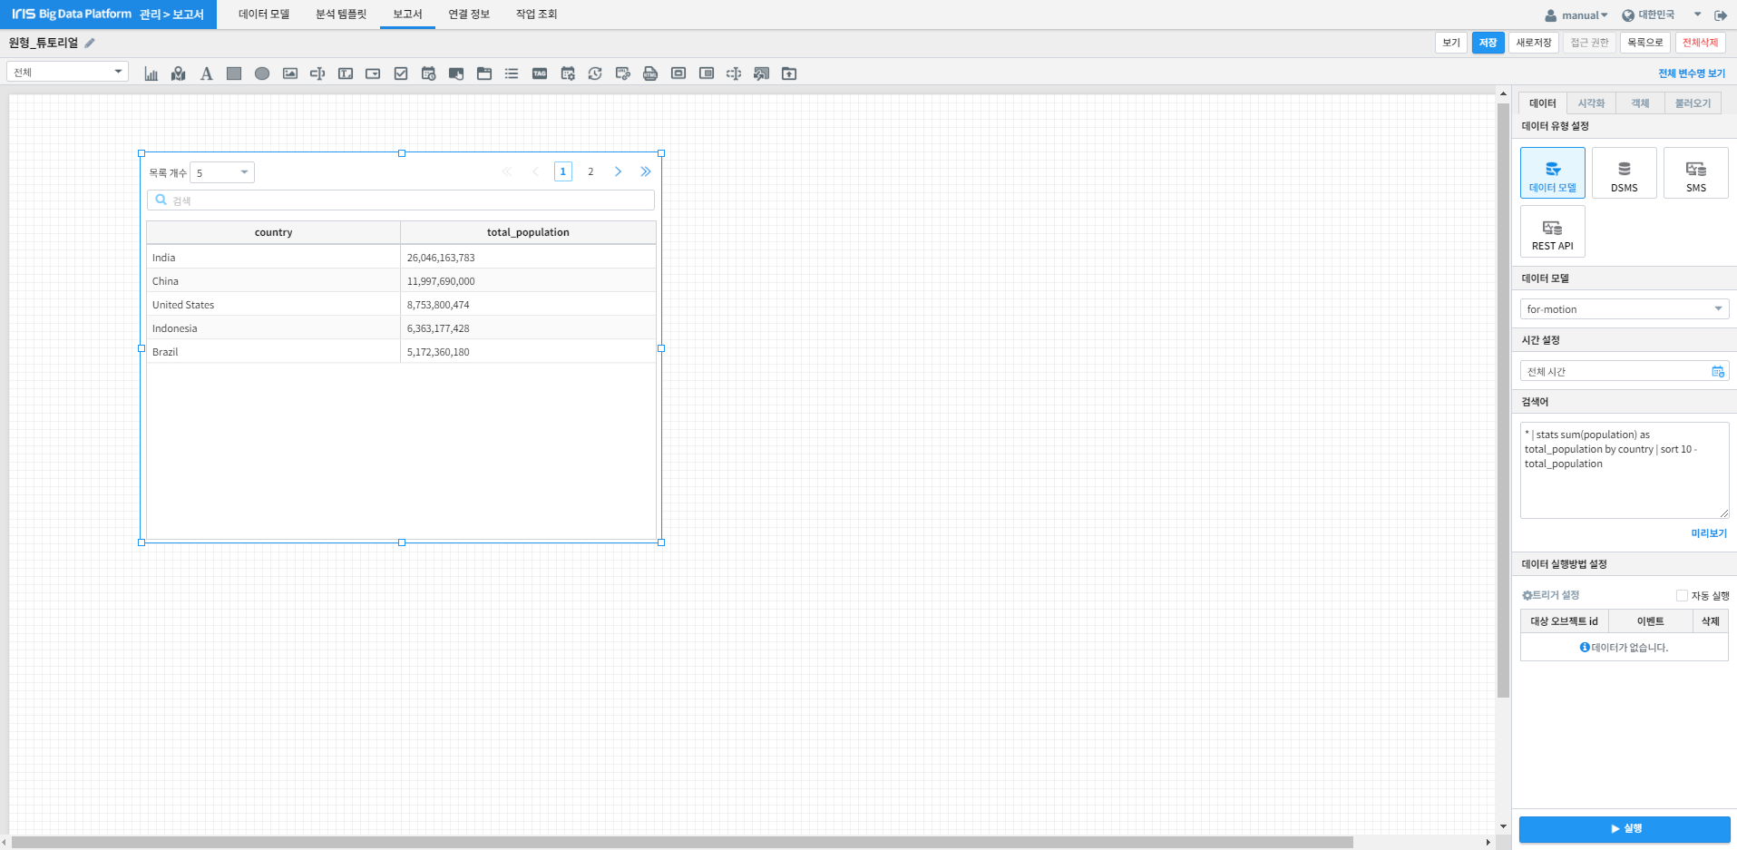
003.model_loading.png

Slide 5
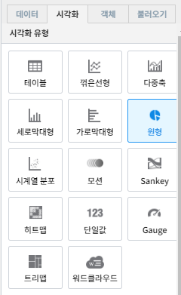
004.vis_pie.png

Slide 6
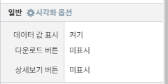
005.vis_opt.png

Slide 7
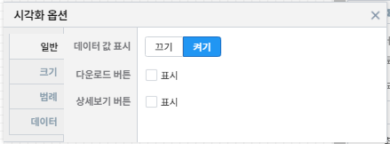
006.vis_opt_normal.png

Slide 8
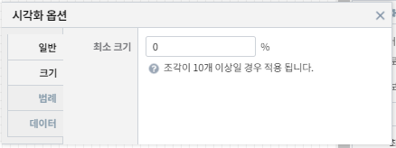
007.vis_opt_size.png

Slide 9
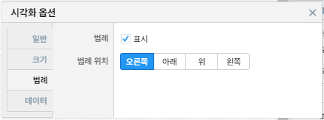
008.vis_opt_legend.png

Slide 10
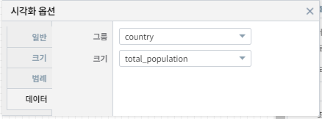
009.vis_opt_group.png

Slide 11
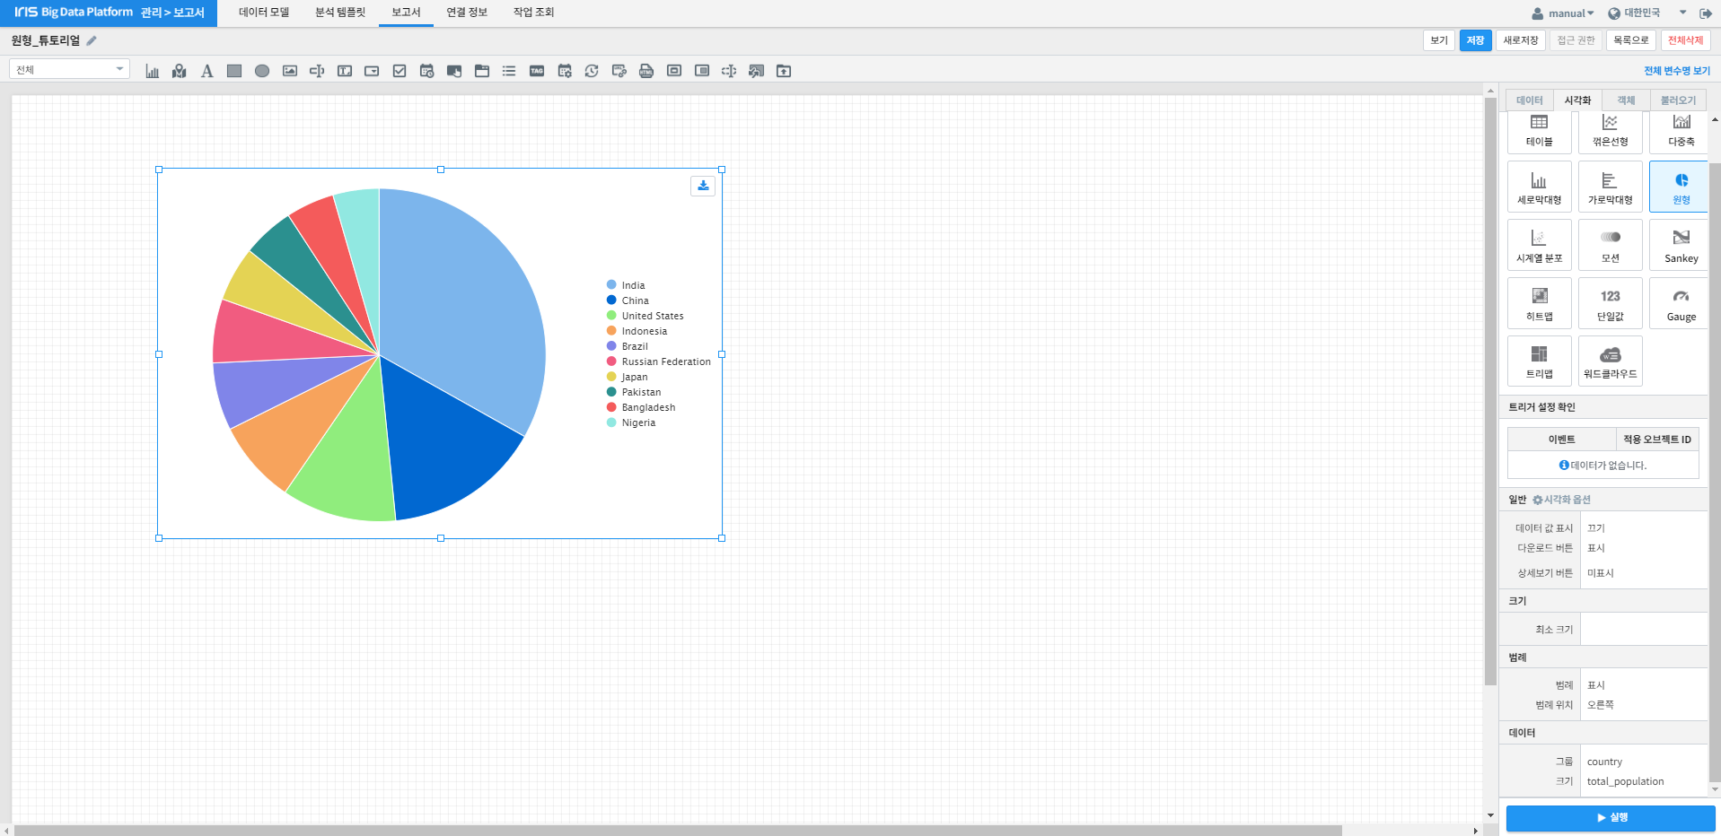
010.vis_result.png

Slide 12

011.view_error.png

Slide 13
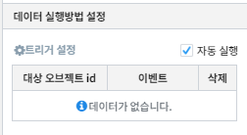
012.autoplay_chk.png

Slide 14
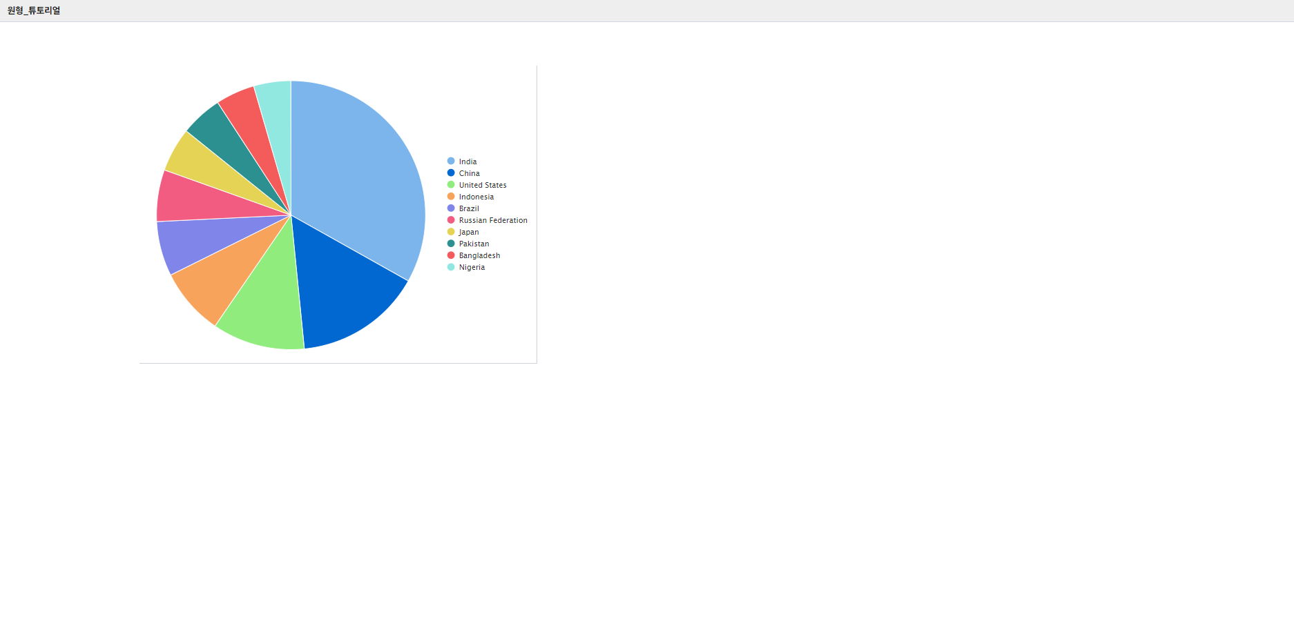
013.good_result.png

Slide 15
영문

Slide 16
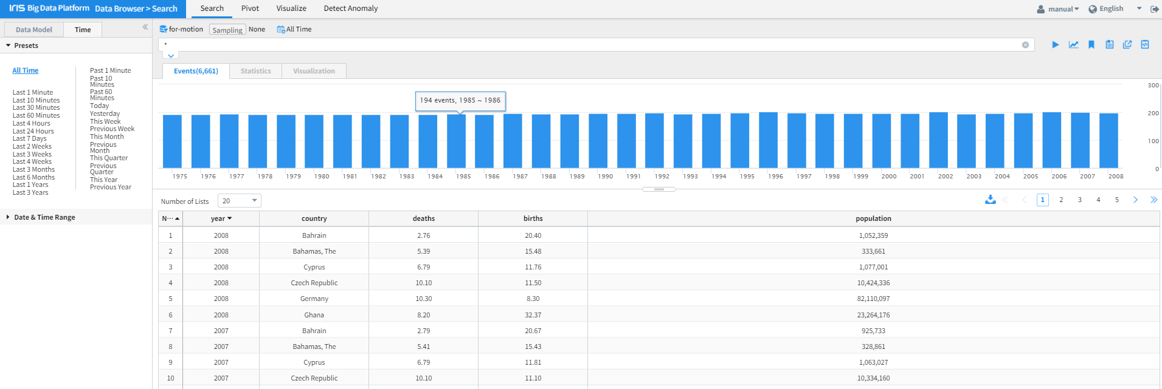
001.data_view.png

Slide 17
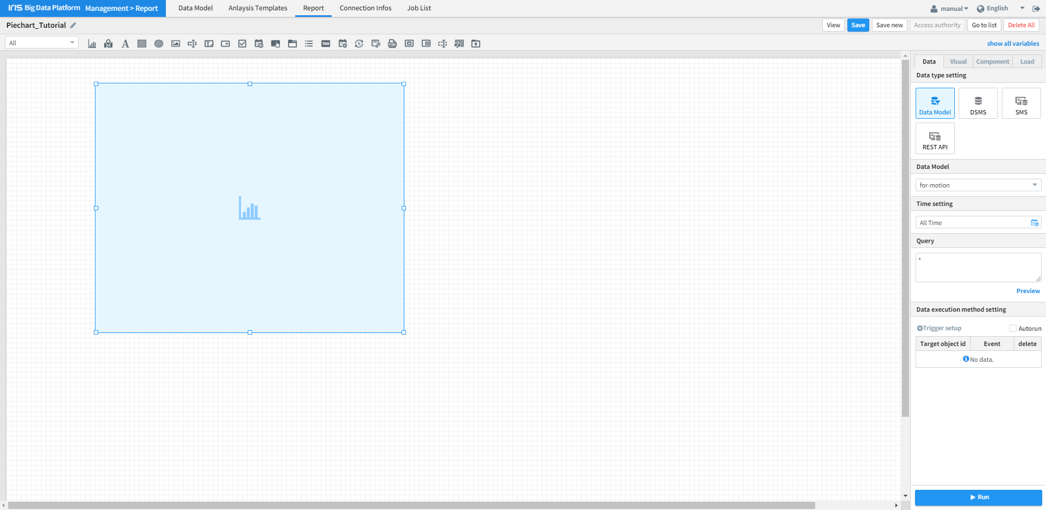
002.create_pie.png

Slide 18
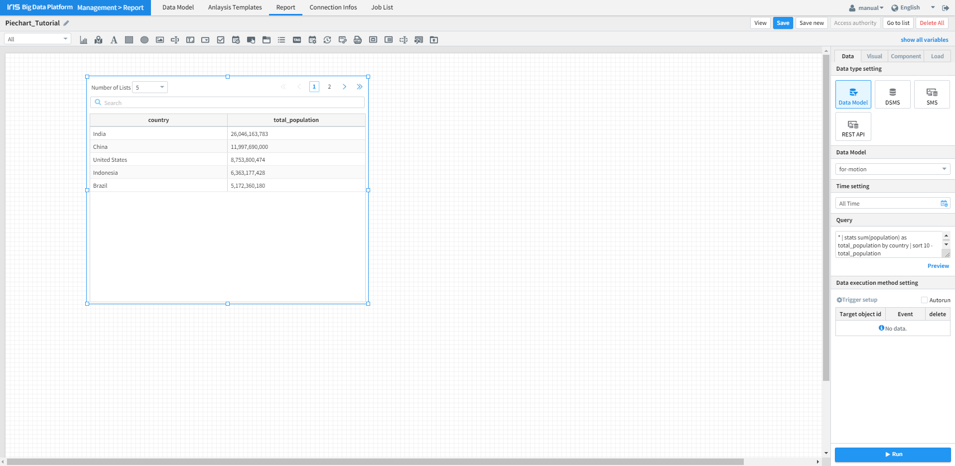
003.model_loading.png

Slide 19
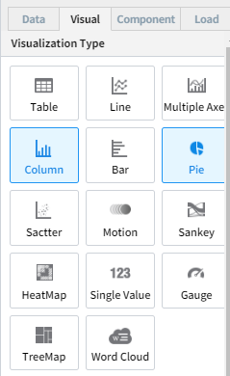
004.vis_pie.png

Slide 20
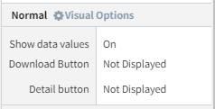
005.vis_opt.png

Slide 21
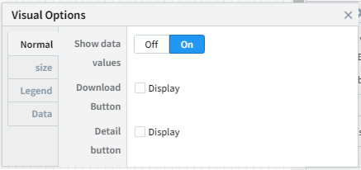
006.vis_opt_normal.png

Slide 22
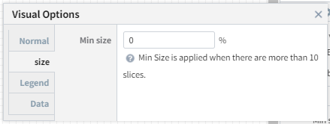
007.vis_opt_size.png

Slide 23
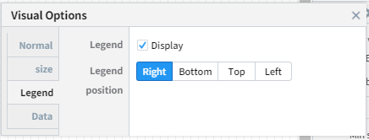
008.vis_opt_legend.png

Slide 24
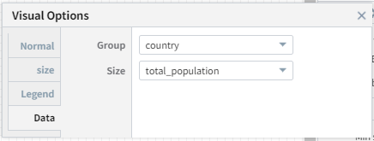
009.vis_opt_group.png

Slide 25
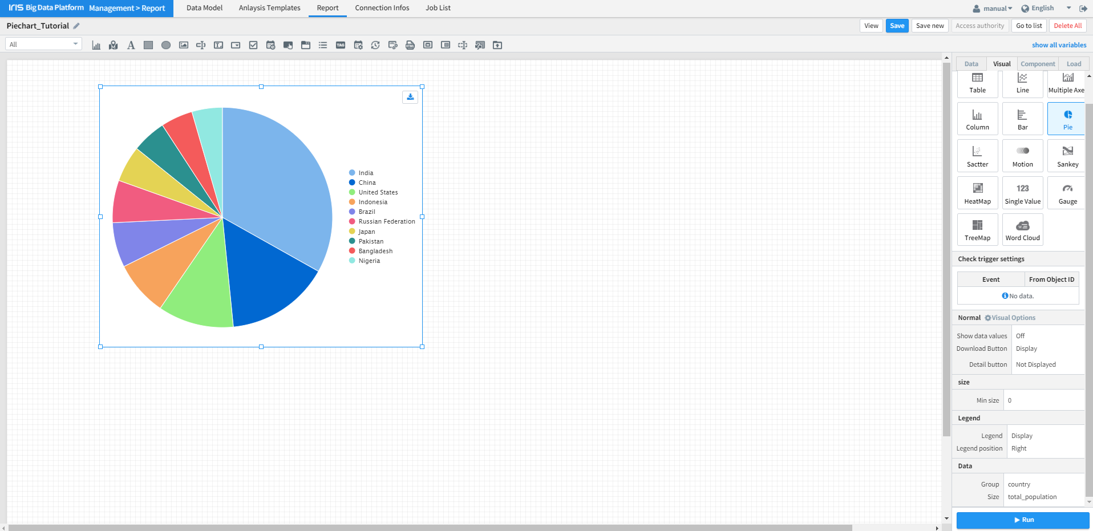
010.vis_result.png

Slide 26

011.view_error.png

Slide 27
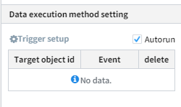
012.autoplay_chk.png

Slide 28
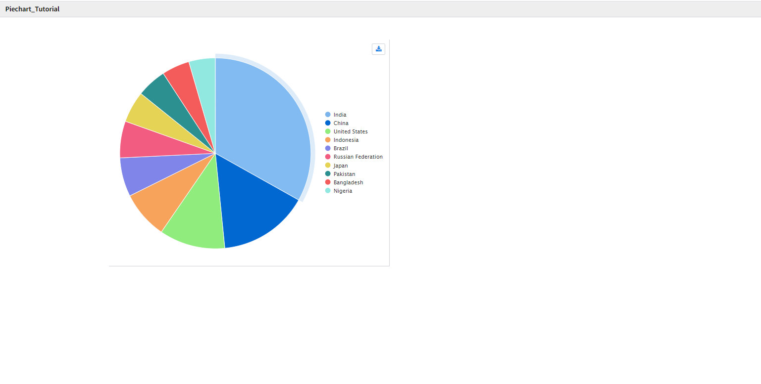
013.good_result.png

